Slide 1
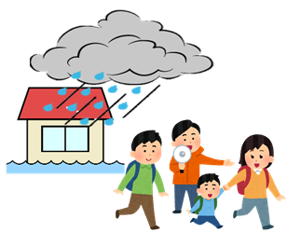
「自らの命は自らが守る」意識を持ち、適切な避難行動をとりましょう
新型コロナウイルス感染症が収束しない中でも、
災害時には、危険な場所にいる人は避難することが原則です。
……………………………………
…………………………………
知っておくべき5つのポイント
避難とは[難]を[避]けること。
安全な場所にいる人まで避難場所に行く
必要はありません。
避難先は、小中学校・公民館だけではありません。安全な親戚・知人宅に避難する
ことも考えてみましょう。
マスク・消毒液・体温計が不足しています。できるだけ自ら携行して下さい。
市町村が指定する避難場所、避難所が
変更・増設されている可能性があります。
災害時には市町村ホームページ等で確認
して下さい。
豪雨時の屋外の移動は車も含め危険です。
やむをえず車中泊をする場合は、浸水しないよう周囲の状況等を十分確認して下さい。
内閣府（防災担当）・消防庁

